Slide 1
Projeto Poço Redondo é Poesia!
Colégio Municipal Nossa Senhora da Conceição
Professora Cláudia Virgínia Fontes Sacramento
Professora Cláudia Mara de Santana

Slide 2
Sequência Didática O poema “O que há em volta”, do poeta Lívio Oliveira
Autoria: Cláudia Virgínia Fontes Sacramento
Cláudia Mara de Santana
Data: 10/11/2019
Público-alvo: 9º ano do Ensino Fundamental
Carga horária: 5 aulas de 50 min

Slide 3
Descrição
Esta sequência didática tem por objetivo trabalhar a leitura e interpretação do poema “O que há em volta”, de Lívio Oliveira, e também levar os/as alunos/as a: identificar a quantidade de estrofes, de versos, verificar a existência ou não de rimas; observar os substantivos e os verbos presentes no poema ; produzir poema e ilustrá-lo.

Slide 4
Texto: “O que há em volta”
É apenas o vento.
É apenas a onda.
Apenas o sol que molha
e o sal que cola na pele.
É apenas a rocha encoberta
pelas águas que se batem
e o barco que encalha.
Apenas um homem dentro
e apenas o oceano em volta.
(do livro Resma, 2014,p.113)
www.guiaviagensbrasil.com

Slide 5
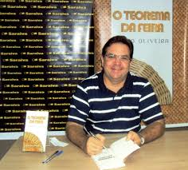
1º Momento: O autor Lívio Oliveira
Apresentar o poeta à turma, mostrando sua trajetória, seus livros e curiosidades sobre sua cidade: Natal.
Apresentar uma entrevista do poeta Lívio Oliveira (https://youtu.be/Lx09QV7HOR0)

Slide 6
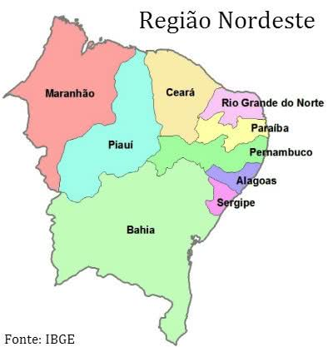
RIO GRANDE DO NORTE
https://www.todamateria.com.br/regiao-nordeste/

Slide 7
Lívio Oliveira
Nasceu em Natal – RN, em 1969 e atua profissionalmente como Procurador Federal. Mas, a literatura em sua vida é algo visceral, que lhe toma por inteiro. Além de dois livros de poesia (O Colecionador de Horas, publicado em 2002 e Telha Crua, em 2005), Lívio Oliveira publicou também um livro de ensaios intitulado Bibliotecas Vivas do Rio Grande do Norte (2005). Em 2004 foi premiado com o primeiro lugar nos dois concursos de poesia mais concorridos no Estado: OTHONIEL MENEZES - FUNCARTE//Natal e LUÍS CARLOS GUIMARÃES- FJA/RN.
http://www.antoniomiranda.com.br/poesia_brasis/rio_grande_norte/livio_oliveira.html

Slide 8
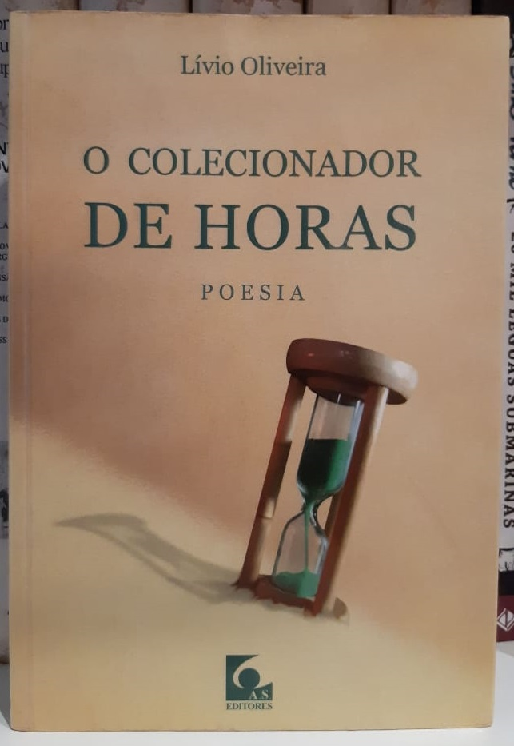
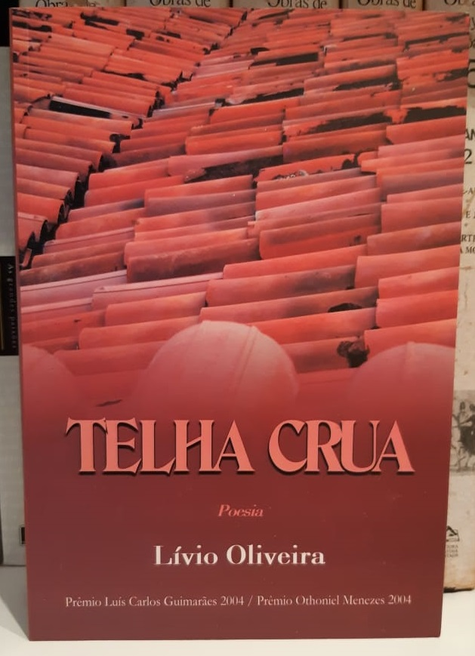
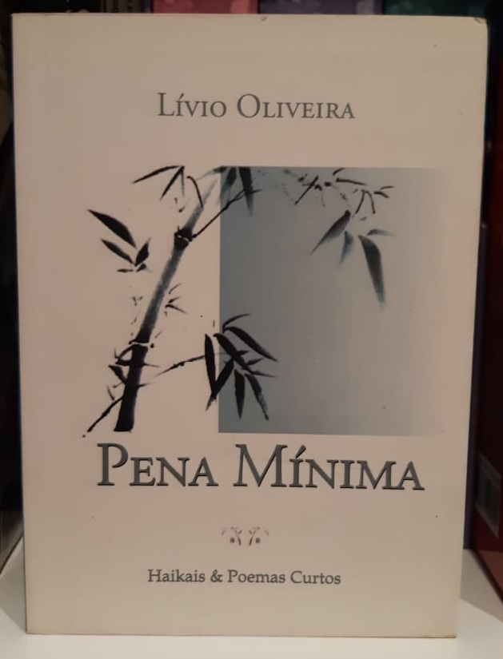
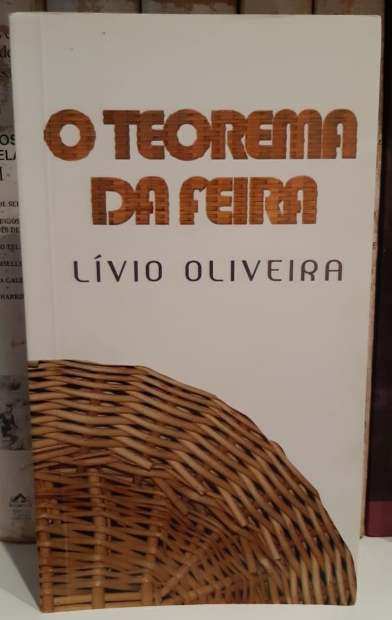
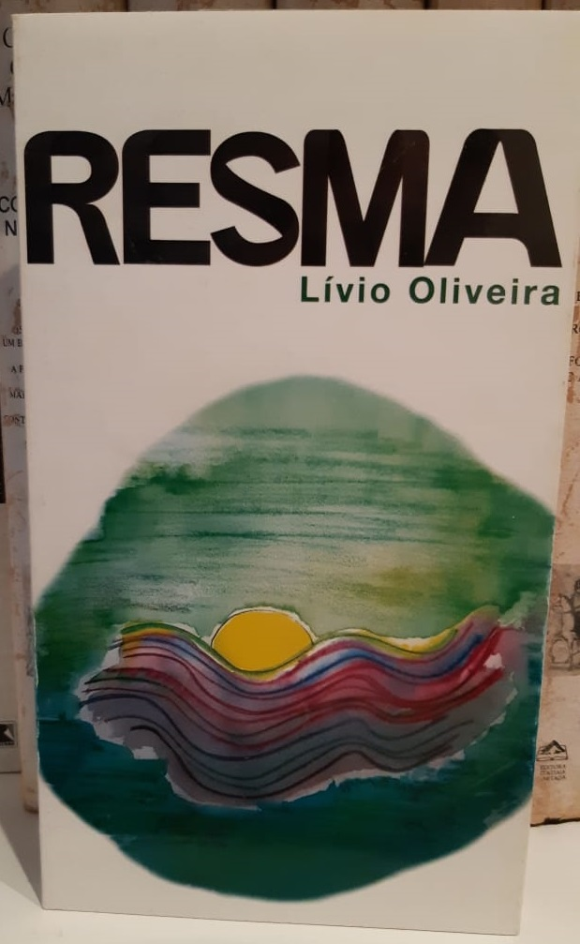
LINHA DO TEMPO DE SUA PRODUÇÃO POÉTICA
2002
Telha crua
2005
Pena mínima
2007
O colecionador de horas
Dança em seda nua
2009
O teorema da feira
2012
Cais natalenses
Resma
2014

Slide 9
2º Momento: O poema “O que há em volta”
Entregar cópia do poema “O que há em volta”.
Solicitar que os/as alunos/as façam uma leitura silenciosa, destacando as palavras cujo significado eles/as não conheçam.
Leitura oral pelo/a professor/a, observando a entonação e o ritmo da leitura, e em seguida uma leitura coletiva para que haja a participação do/a aluno/a.

Slide 10
3º Momento: Interpretação oral do poema
Colocar o título do poema no quadro e pedir aos/às alunos/as que falem sobre o que o título expressa e se há relação clara com o poema.
Pedir que identifiquem palavras que indiquem o ambiente sobre o qual o poema fala.
Solicitar que identifiquem palavras repetitivas e estimular que eles/as falem sobre como compreendem essa repetição.
Pedir que falem sobre o que compreenderam do poema como um todo.

Slide 11
4º Momento: Estrutura do poema e análise gramatical
Identificar a quantidade de estrofes e de versos presentes no poema.
Identificar os substantivos presentes no texto e debater sobre a relação existente entre eles e o suposto ambiente descrito no poema.
Localizar os verbos presentes no texto e identificar o tempo em que eles se apresentam.

Slide 12
Estrofes, versos e rimas
É apenas o vento.
É apenas a onda.
Apenas o sol que molha
e o sal que cola na pele.
É apenas a rocha encoberta
pelas águas que se batem
e o barco que encalha.
Apenas um homem dentro
e apenas o oceano em volta.
(do livro Resma, 2014,p.113)
O poema tem apenas uma estrofe.
São 9 versos.
Não há rimas, já que as terminações dos versos são: ento, onda, olha, ele, erta, atem, alha, dentro, olta.
Explicar que a rima é definida a partir da última vogal tônica da palavra e que cada rima é identificada por uma letra, na ordem em que aparece cada terminação. Assim:
ento (a), onda (b), olha (c), ele (d), erta (e), atem (f), alha (g), entro (h), olta (i).

Slide 13
Verbos e substantivos
É apenas o vento.
É apenas a onda.
Apenas o sol que molha
e o sal que cola na pele.
É apenas a rocha encoberta
pelas águas que se batem
e o barco que encalha.
Apenas um homem dentro
e apenas o oceano em volta.
(do livro Resma, 2014,p.113)
O poema apresenta cinco verbos: ser, molhar, colar, bater, encalhar.
Todos estão no Presente do Indicativo, o que indica que se está descrevendo algo que se vê no momento presente.
Os substantivos (10) são concretos. Boa parte deles se relacionada à ideia de natureza: vento, onda, sol, sal, rocha, águas e oceano (7). Dois deles se referem ao ser humano: pele e homem. E “barco” se refere ao meio que o homem utilizada para estar na natureza marítima.

Slide 14
5º Momento: Produção de poema e ilustração
Pedir aos/às alunos/as que utilizem o mesmo título do poema e, de acordo com a sua imaginação, criem um novo poema a partir desse título. É interessante que o/a professor/a peça aos/às alunos/as para que eles/as imaginem que estão em um determinado lugar e somente depois disso criem o seu poema.
Após a criação do poema, solicitar que os/as alunos/as façam a ilustração de seus poemas. Se houver a possibilidade, pedir a colaboração do/a professor/a de artes.
Solicitar a cada aluno/a leitura oral de seu poema.

Slide 15
6º Momento : Exposição dos poemas
Nesse momento, haverá a exposição desses poemas para que outros/as alunos/as da escola possam apreciar as produções feitas.
É interessante criar, com a turma, um convite para a exposição, de modo a envolver os/as alunos/as em um momento de trocas coletivas e interação social.

Slide 16
Referência:
BECHARA, Evanildo. Moderna gramática portuguesa. 37ª. Ed. Rio de Janeiro: Nova Fronteira, 2009.
OLIVEIRA, Lívio. O teorema da feira. Natal: Edição do autor, 2012.

